Slide 1
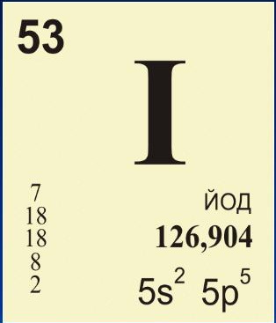
JOD i njegova primena u medicini

Slide 2
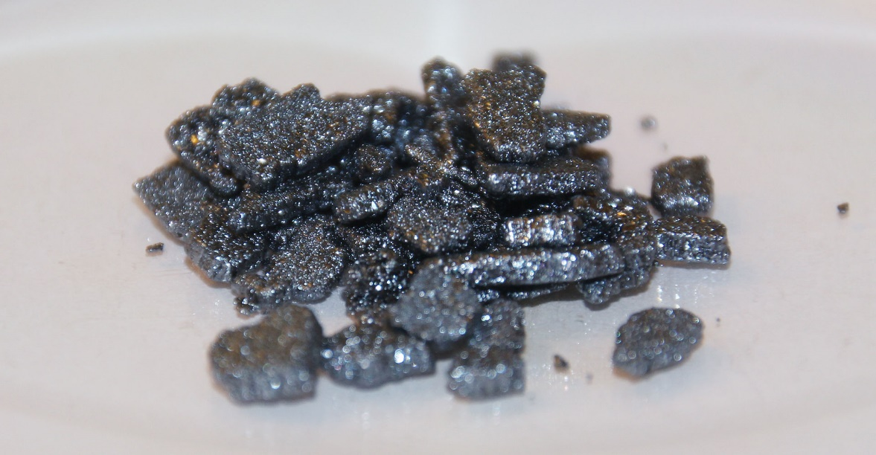
Fizicke osobine
Diatomski je nemetal.
Cvrstog agregatnog stanja.
Tamnosive boje.
Sagoreva ljubicastom svetloscu.

Slide 3


Hemijske osobine
Sa vodonikom jod reaguje dajuci jodovodonik.
Sa amonijakom desava se eksplozivna reakcija zbog znatnog povecanja zapremine.

Slide 4
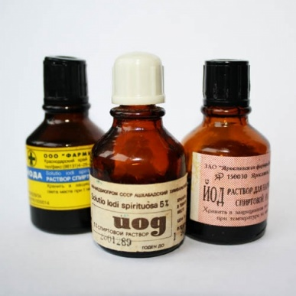
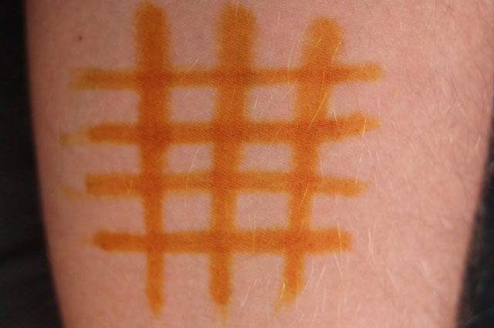
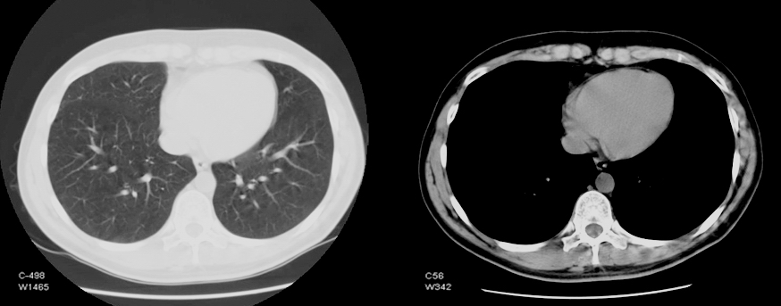
Primena joda u medicini
5-procentni alkoholni rastvor joda koristi se za dezinfekciju koze oko rana.
Sa velikim brojem unutar misicnih injekcija, pacijentu se pravi jodna mrezica na njihovom mestu.
U rendgenskim I tomografskim snimcima se koriste kontrastna sredstva koja sadrze jod.

Slide 5
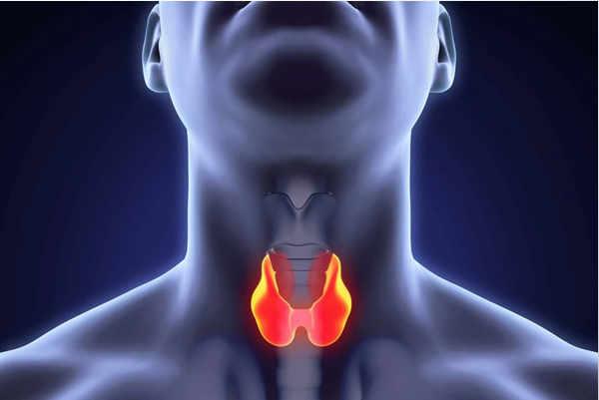
Stitna zlezda
Nedostatak joda u organizmu uzrokuje obolevanje stitne zlezde
Simptomi nedostatka joda: umor, glavobolja, nervoznost, aritmija, pad nivoa hemoglobina u krvi…
Jod-131 se, poput nekih radioaktivnih izotopa joda, koristi u medicini za dijagnozu I lecenje stitne zlezde.
Osim stitne zlezde koristi se za lecenje Grajvsove bolesti I nekih tumora.

Slide 6

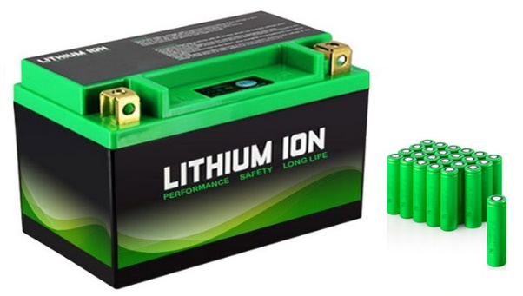
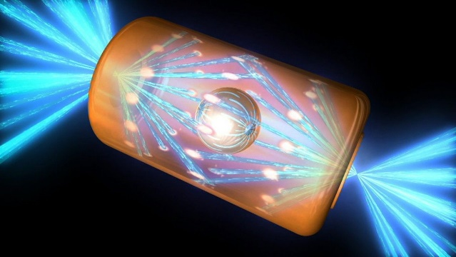
Ostala primena joda
Kriminalistika - parovi joda koriste se za nalazenje otisaka prstiju na papirnim povrsinama.
Pravljenje akumulatora - litium-jodovih akumulatora za automobile.
Laserski termonuklearni sintez – neka organojodna jedinjenja se koriste za proizvodnju gasnih lasera veoma velike snage na bazi aktiviranih atoma joda.

Slide 7
Hvala na paznji
Martin Kragovic
Prof. Tanja Minic
Gimnazija Kosovska Mitrovica

